Slide 1




箭逹自駕游 --江月英 21號 Grace Kong
前端網站開發人員證書
全班感謝信

Slide 2
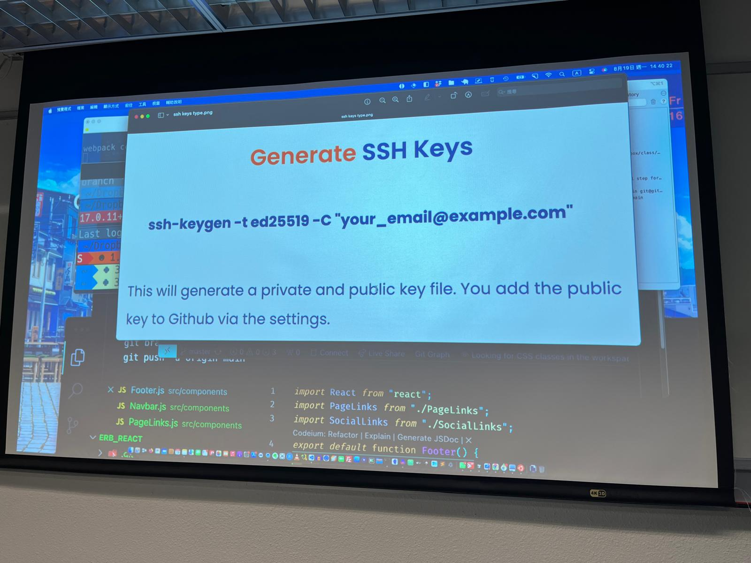
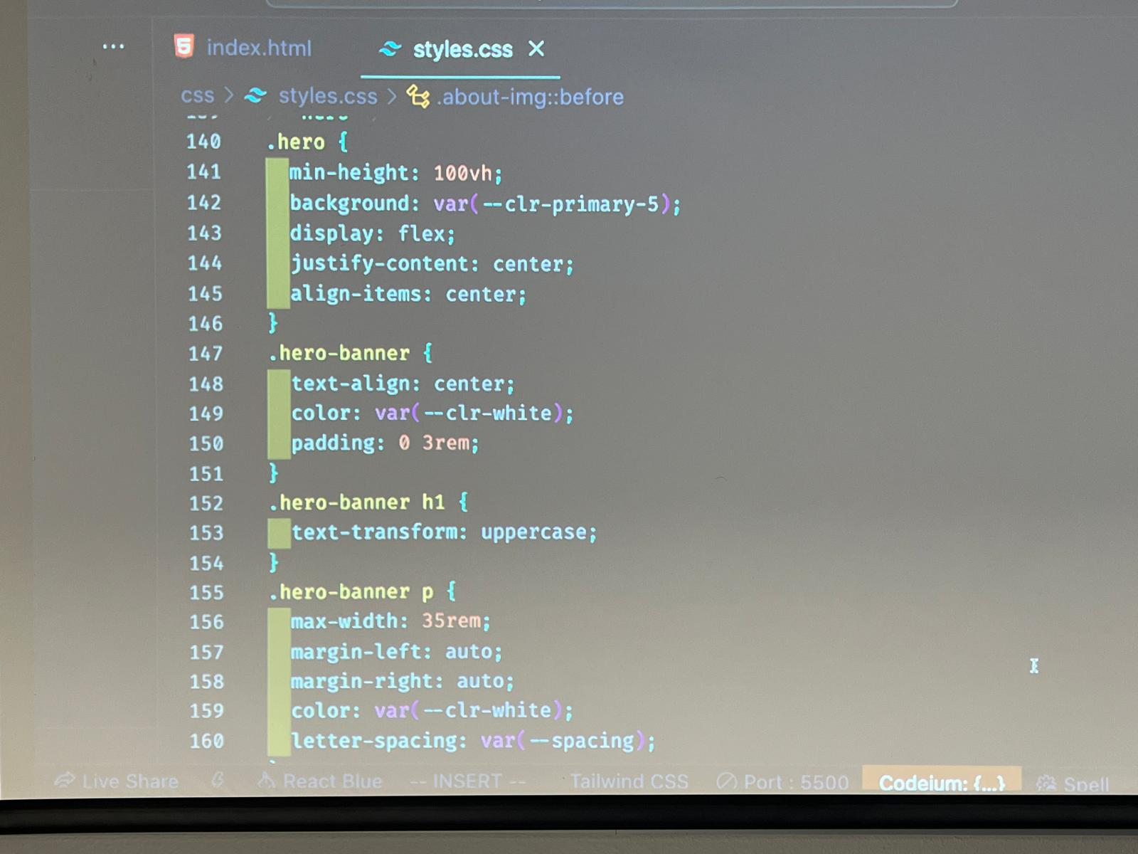
使用撰寫工具:Html， CSS， Bootstrap，JS
1
2

Slide 3
Bugs,bugs
Frustrated!
甩噻，
又系我？甩噻…
Notes:
進行研究時，很容易前往一個來源：維基百科。不過，您必須在研究中包含各種來源。請考慮下列來源：
我可以訪問誰，以取得有關主題的詳細資訊？
主題是最新的嗎？是否與我的觀眾有關？
哪些文章、部落格和雜誌可能有與我的主題相關的內容？
YouTube 上是否有和主題相關的影片？如果有，是什麼內容？
我可以找到哪些與主題相關的影像？

Slide 4
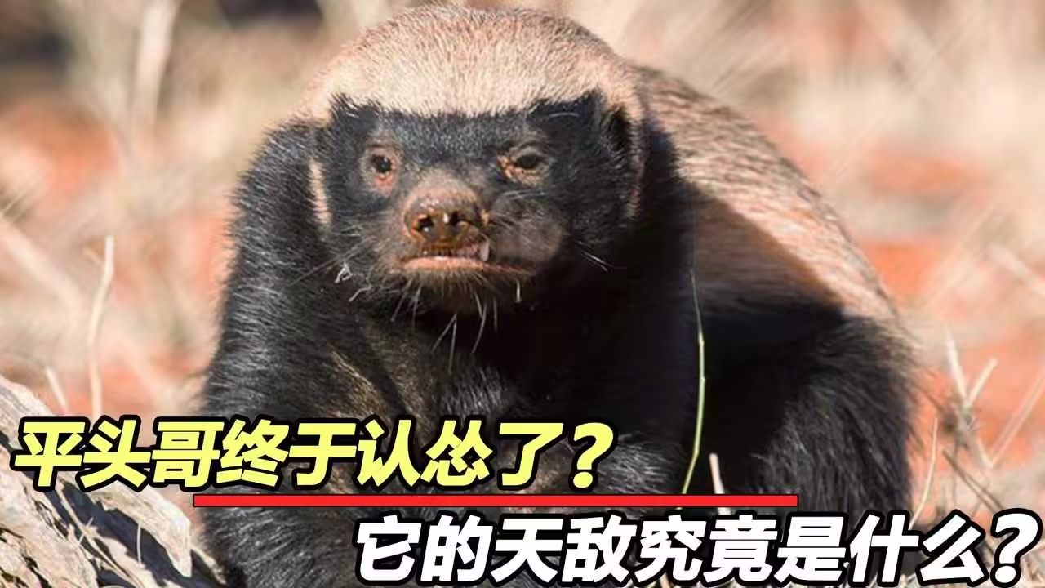
女子有淚，不輕彈
平頭哥故事
Notes:
研究完成後，就可以將您的簡報整理在一起了。程序的第一個步驟是介紹主題。這是將您的主題與觀眾可以關聯的話題連結在一起的好時機。換句話說，為什麼他們應該聆聽您將在研究簡報中分享的所有資訊？這對他們有什麼好處？您也可以包含圖形或影像來吸引觀眾的注意。
在左側的投影片窗格中，以滑鼠右鍵按一下此張投影片，然後選取 [複製投影片]。
簡報的下一個步驟是清楚地陳述您的主張或主題。您的老師甚至可能將此部分稱為您的論文。在陳述論文時，您可能會發現此版面配置不是適合您的主張或主題的最佳版面配置。您可以按一下 [投影片] 功能表區段的[版面配置] 旁的下拉式功能表來變更版面配置。您可以選擇 [兩個內容]、[比較] 或 [含輔助字幕的圖片]。記事：不同的版面配置可能會變更此頁面上圖示的外觀。
您也可以陳述您的事實。您已經完成研究，現在跟觀眾分享一些有趣的事實。事實不一定是無聊的；您可以用各種方式傳達事實，方法包括前往 [插入] 索引標籤。在 [插入] 索引標籤中，您可以：
插入來自電腦或線上的圖片。
新增圖表
建立一些 SmartArt
插入各種圖示，生動描述您的事實。記事：您可以選取圖示來變更圖示的色彩，然後按一下 [格式] 索引標籤，然後再按 [圖形填滿]。您可以在那裡選擇清單中的色彩，或選擇 [其他填滿色彩] 來查看更多選項。
由於此研究簡報是您辛勤工作和搜尋的結果，因此，請務必使用研究結果中的事實來支持簡報中的主張或觀點。請務必適當讚許作者，因他協助您分享想法。如果您的其中一個來源有與主題相關的影片，您可以將影片新增為額外佐證。請留意影片的長度，以及您簡報的時間長度。若是 5 分鐘的演講，影片長度不應超過 30 秒。
應考慮的問題：
如何說明來源的作者？
您需要在投影片上引用來源嗎？
您可以利用哪些方式吸引觀眾，讓觀眾感覺宛如置身於簡報中？可以考慮的一些想法是進行快速投票，例如：你們當中有多少人認為校服是一種減少霸淩的方式，請舉手？另一個建議是讓他們舉起某幾隻手指，看看他們是同意或不同意。最後，您可以分享一個可讓觀眾感同身受並大笑的故事。
在所有的掌聲之後，您的聽眾可能會有一些疑問。請列出一些您覺得他們可能會問的問題，以準備好回答他們的問題。如果他們想要更多資訊，您也可以提供簡報的連結來與它們分享簡報。

Slide 5
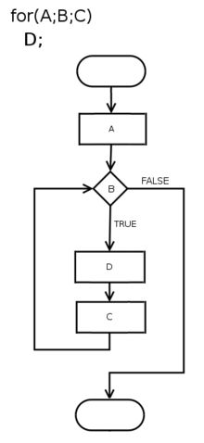

For loop： 評估精力分配 Decision maker 每30分鐘 安排滿滿
Notes:
找到來源後，您可以使用下列問題來評估來源：
作者：
作者是誰？
為什麼我應該相信他/她對主題的說法？
作者是否被視為是該主題的專家？您如何得知？
時效性：
來源中資訊的時效性如何？
來源發佈的時間為何？
資訊是否已過期？
準確性：
內容是否正確？
資訊是否以客觀方式呈現？是否同時呈現優缺點？

Slide 6
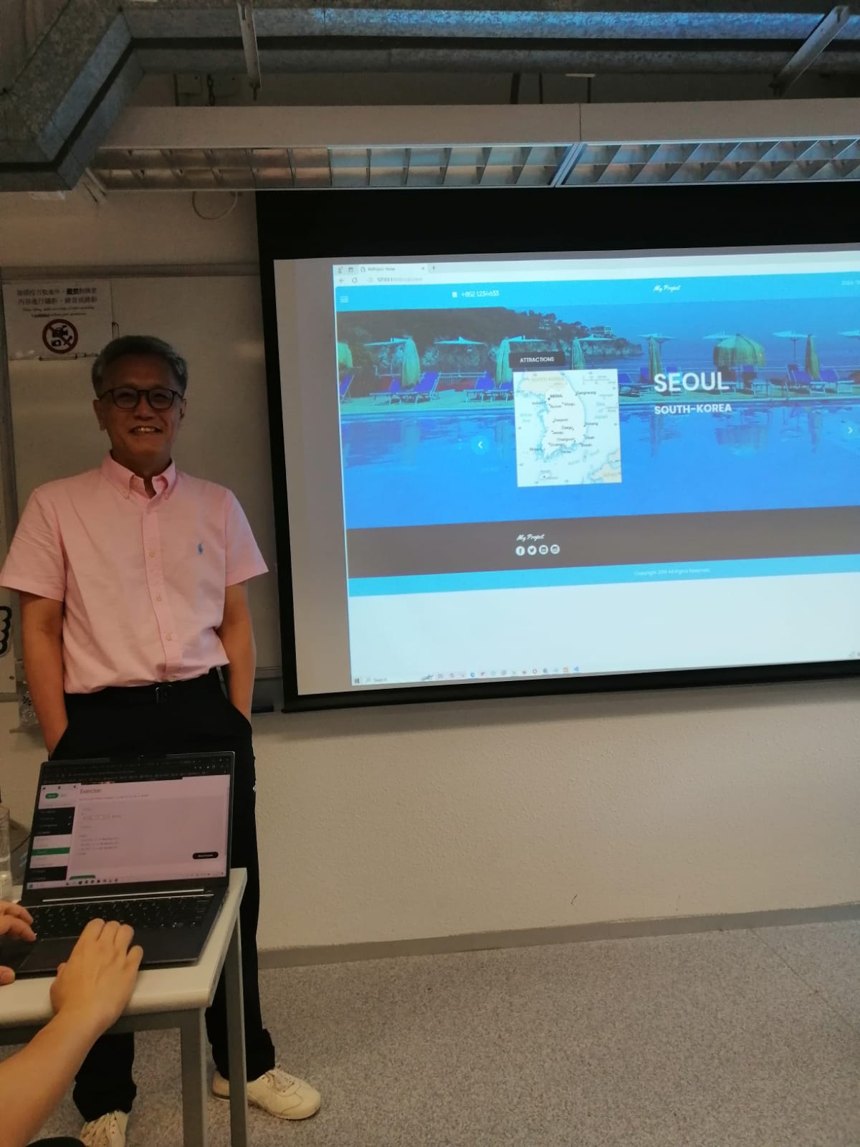
多謝：衛龍Sir 多謝：各位同學鼓励
理念：學生成功
才是老師的成功
Notes:
現在，您已縮小主題的範圍，想要以適合的結構來組織您的研究。根據您進行的研究類型，有一些常見的組織模式可使用。
組織結構：
因果關係 - 這種結構很適合用於說明主題的因果關係
比較和對比- 您可在此模式中強調主題的相似和差異點
說明程序 - 此結構很適合概述一系列要遵循的步驟；
定義 - 如果您想透過插圖、意義、澄清誤解讓觀眾了解，那麼您可能會想使用這種結構
分類 - 一種常見的組織結構，將研究中的類似主題或事實分組在一起。例如，在社交媒體應用程式的網際網路安全性主題中，您可以組織研究，一次查看一個社交媒體應用程式

Slide 7
感謝老師 營造了一學習環境 感謝您定義好的規則與協定， 讓學習者可整合與自己不同的能力
自己做. 成為更好的自己.
揼吓揼吓，又揼到啲嘢出嚟！
原來自己好叻！
愿各位，學多一技之之長，
不需要在意負面評價， 不需患得失. 因我地確信自己只要坚持，一定能做到：
也确實，值得拥有！

Slide 8
感謝老師：
中午別只吃兩蛋
千萬注意飲食均衡，
您要保重自己，
才可以給學生足夠時間，
領略您課程的精髓
報讀您下一個課程！

